Slide 1
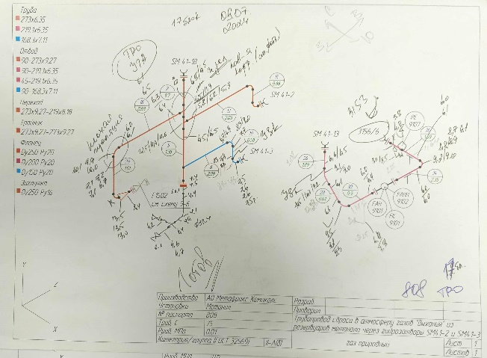
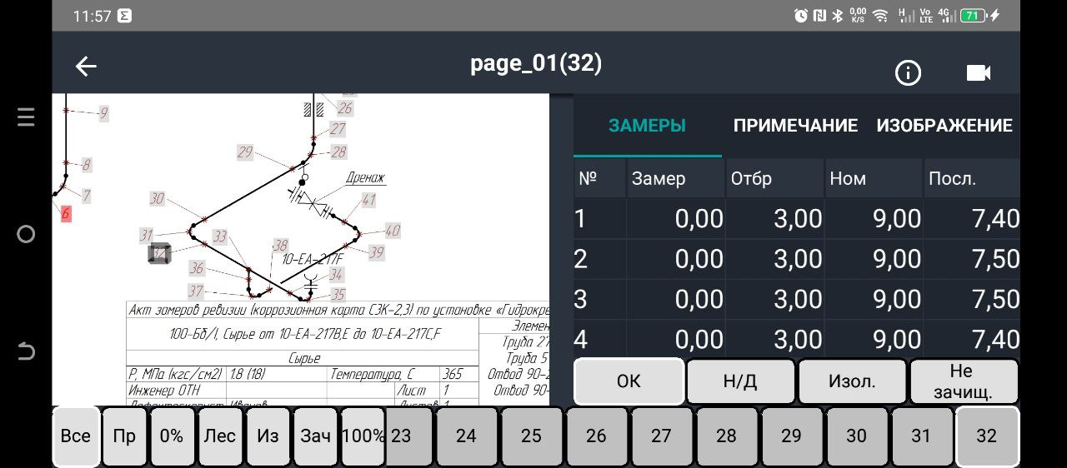
«ЭЛПАС-МОБАЙЛ»*
инструмент сбора данных толщинометрии (ревизии) оборудования
Бумажный носитель
Цифровая версия
Докладчик: Трус Роман Олегович
Содокладчик: Власов Василий Геннадьевич

Slide 2
ЭВОЛЮЦИЯ МЕТОДОВ СБОРА ДАННЫХ ТОЛЩИНОМЕТРИИ
ПО ОБОРУДОВАНИЮ И ТРУБОПРОВОДАМ
ТРАДИЦИОННЫЕ МЕТОДЫ
(бумажные носители информации,
копирование «старых» актов замеров )
С ПОМОЩЬЮ «ЭЛПАС-Предприятие»
(подготовка и печать схем замеров из БД, внесение «вручную»)
С ПОМОЩЬЮ «ЭЛПАС-MOBILE»
(внесение данных на планшете, выгрузка в «ЭЛПАС-Предприятие»)
«ЭЛПАС-Предприятие» + «ЭЛПАС-MOBILE»

Slide 3
ОБЩАЯ ХАРАКТЕРИСТИКА «ЭЛПАС-MOBILE»
Основные разработчики:
Экспертная организация ООО «УралПромБезопасность».
ФГАОУ ВО «Пермский национальный исследовательский политехнический университет».
Назначение:
Сбор данных толщинометрии, результатов ревизии в «полевых» условиях предприятий нефтепереработки, нефтехимии, газопереработки, теплоэнергетического комплекса.
Цель разработки:
Минимизация материальных и временных ресурсов при выполнении ревизии (ТД, УЗТ), формировании и ведении отчетной документации. Ускорение процесса обработки результатов ревизии.
Область применения:
Технологические и промысловые трубопроводы, трубопроводы пара и горячей воды.
Сосуды и аппараты, баки и резервуары, теплообменники, колонное оборудование.
Змеевики трубчатых печей.
Пользователи:
Специалисты отделов технического надзора и главного механика;
Лабораторий неразрушающего контроля предприятия;
Экспертных (подрядных) организаций.

Slide 4
ПЛАНИРУЕМЫЙ АЛГОРИТМ ДЕЙСТВИЙ
Подготовка схемы замеров в «ЭЛПАС-Предприятие» (маршрутная карта)
(схема размещения точек по алгоритму/предыдущая сессия замеров, корректировка при необходимости специалистами ОТН)
Выгрузка схемы замеров в локальный файл (.xml)
(специалист ОТН)
Загрузка схемы замеров в мобильный планшет
(специалист ОТН, инженер-дефектоскопист)
«Полевые» работы, сбор данных, предварительная оценка результатов
(инженер-дефектоскопист)
Выгрузка схемы замеров в «ЭЛПАС-Предприятие»,
корректировка схем, формирование отчетной документации
(специалист ОТН, инженер-дефектоскопист)

Slide 5
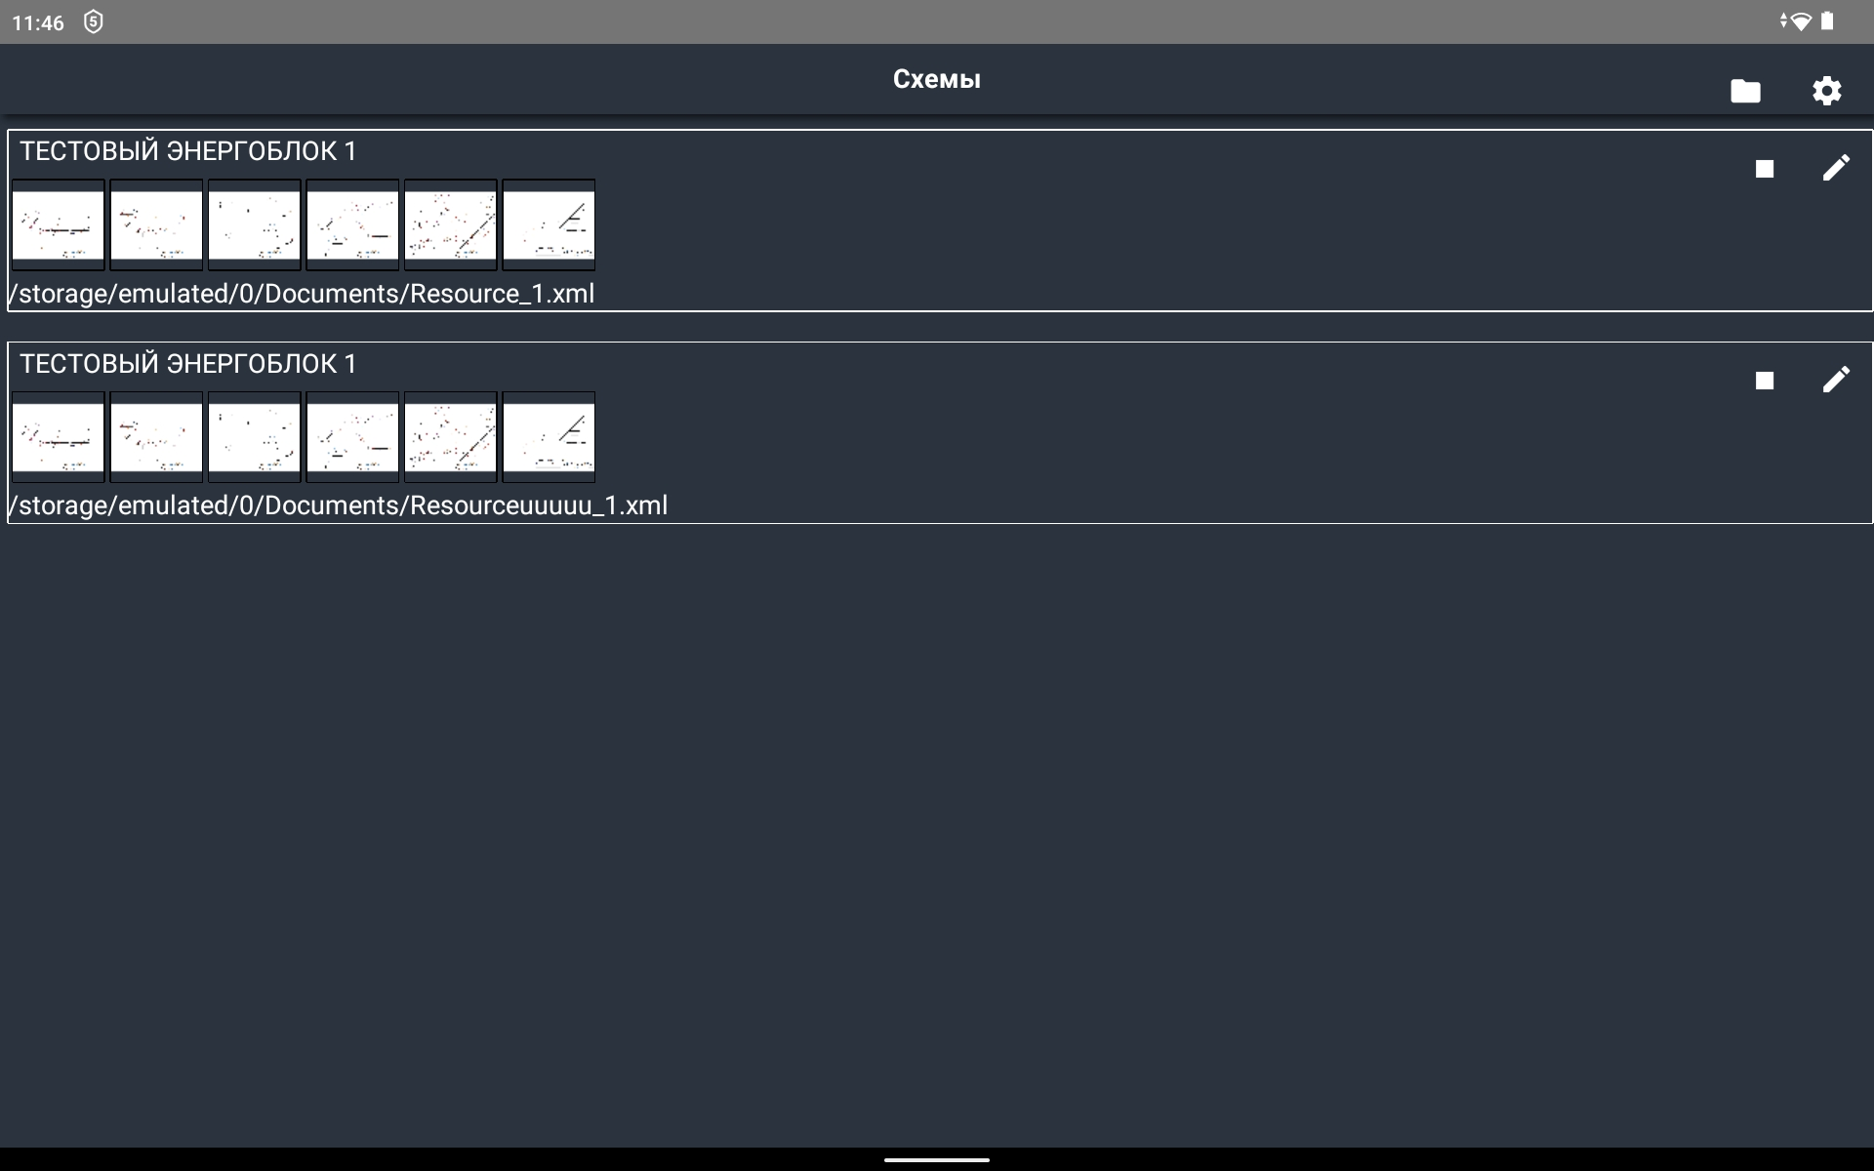
Окно выбора объекта (перечень трубопроводов, эскизы страниц)

Slide 6
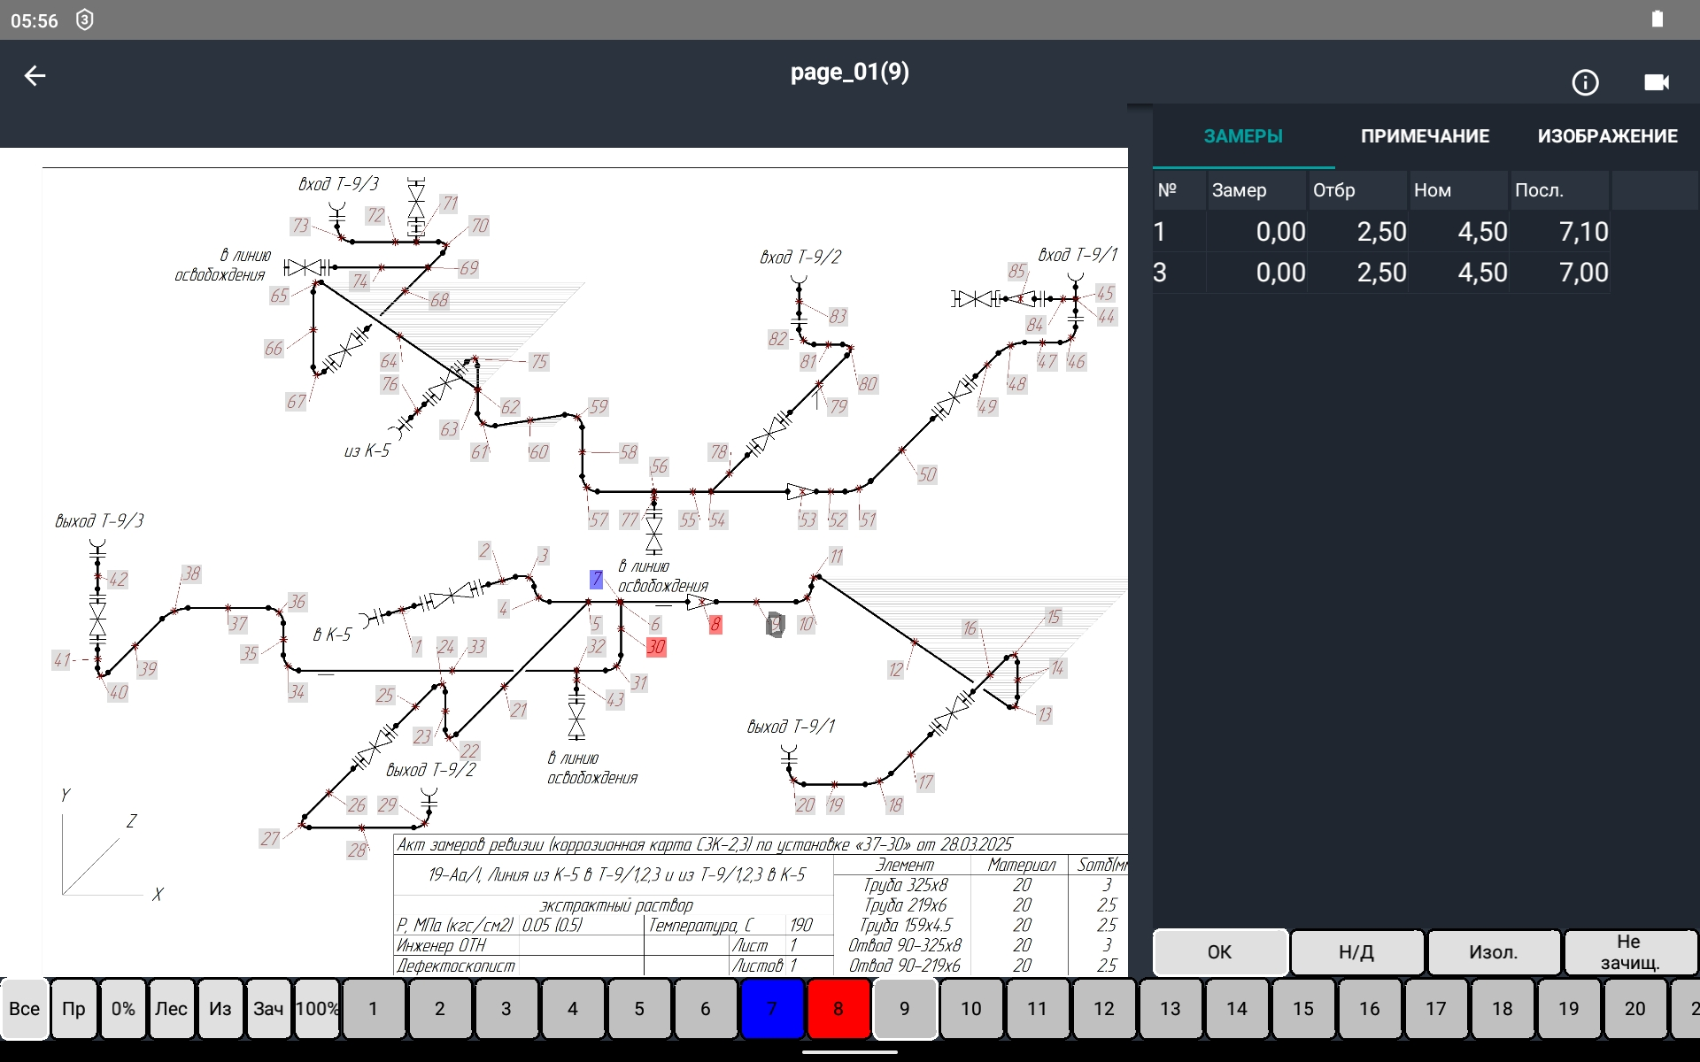
Окно схемы с указанными точками

Slide 7
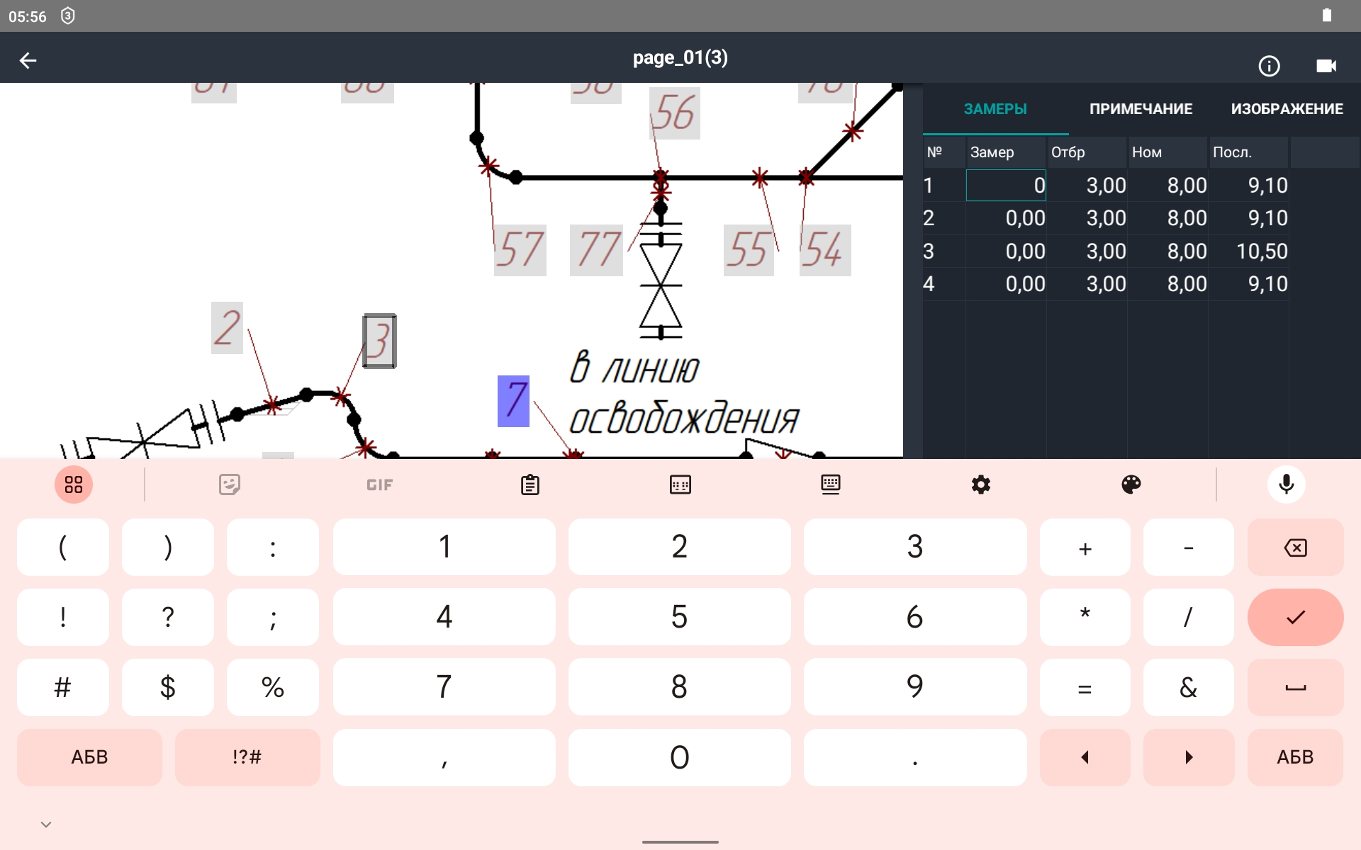
Внесение результатов УЗТ

Slide 8
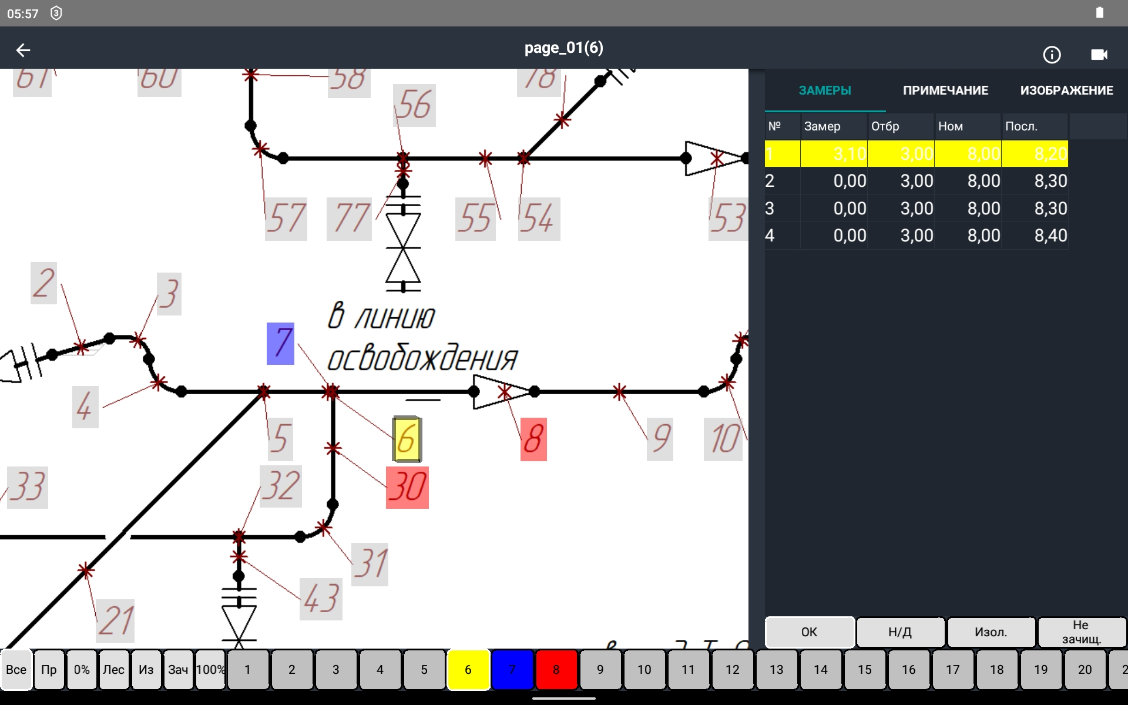
Оценка результатов результатов УЗТ «в полях»

Slide 9
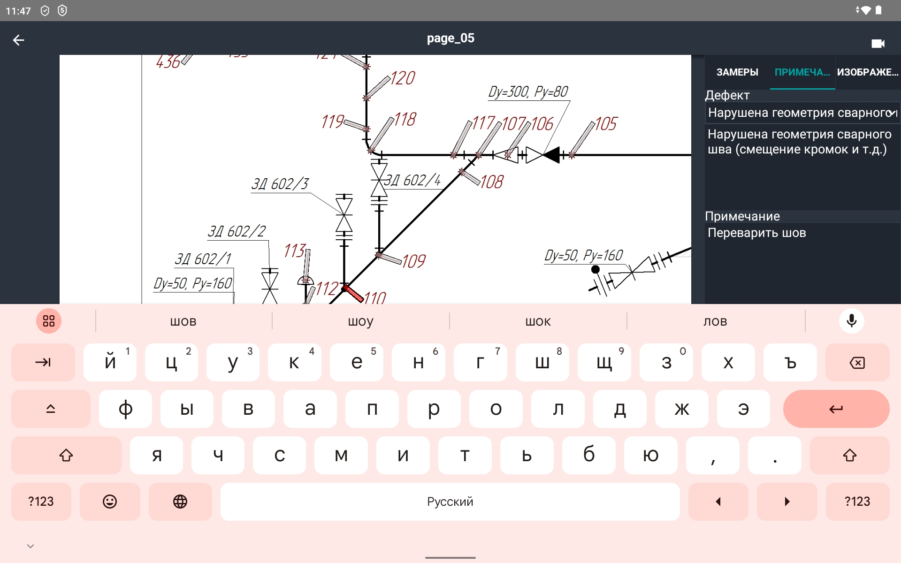
Добавление текстового комментария

Slide 10
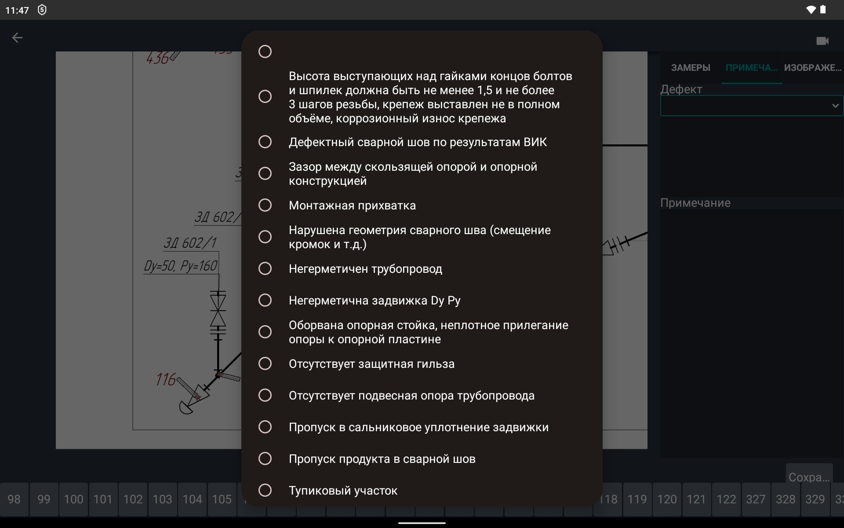
Добавление дефекта из предлагаемого перечня

Slide 11
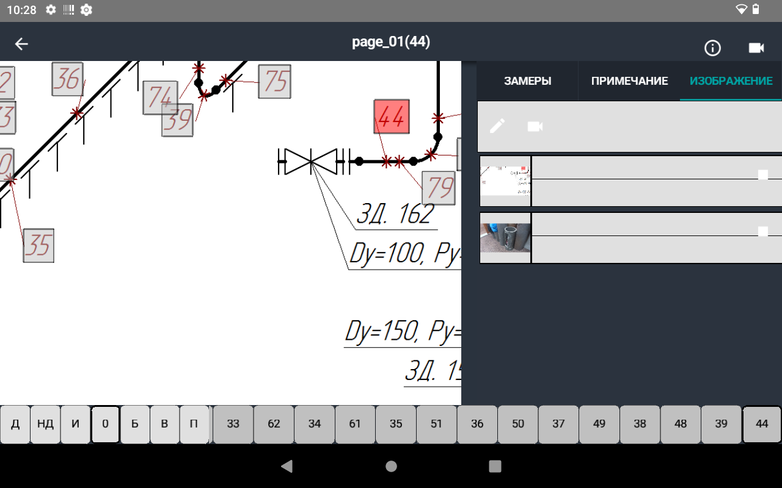
Добавление фото/скриншота к точке замера

Slide 12
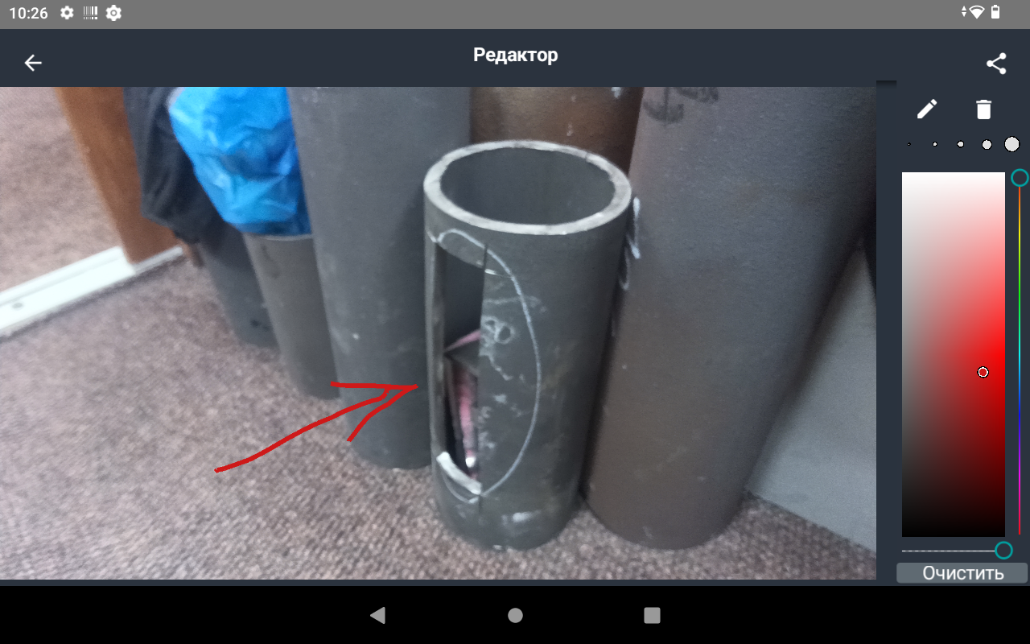
Инструмента рисования на сделанном фото

Slide 13
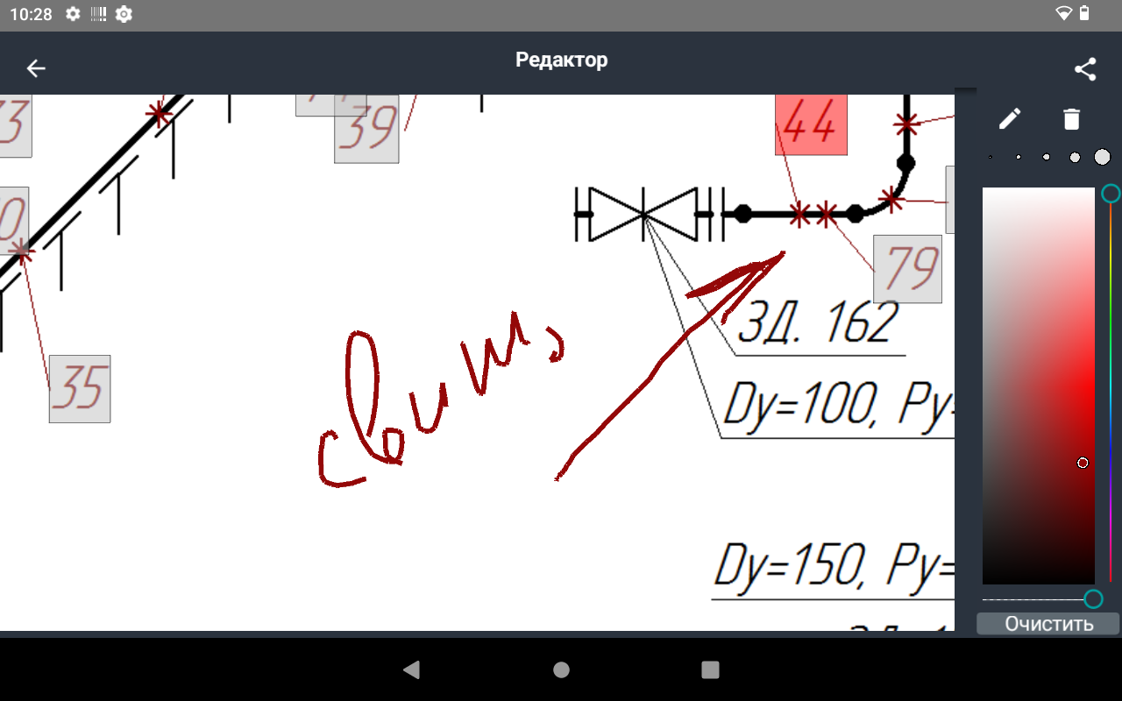
Инструмента рисования на скриншоте

Slide 14
Предварительные результаты опытно-промышленной эксплуатации
Совместно с пользователями сформулированы направления дальнейшего развития и совершенствования ПО
Применение на опытной площадке показало сравнимую скорость внесения данных с традиционными методами, что совместно с оперативной оценкой результатов контроля, позволяет повысить качество ревизии
Обработка полученных данных, выдача заключений по результатам ревизии значительно ускорена, занимает до 5 минут (с учетом подключения к компьютеру, выгрузку данных, формирование отчета (акта ревизии). Традиционный метод обработки данных может занимать (в зависимости от сложности объекта) до нескольких часов или дней
Исключен фактор человеческой ошибки при сборе данных (есть дополнительная информация, которая позволяет на месте перепроверить результат), при переносе данных (данный процесс автоматизирован), при оформлении итоговых документов (процесс автоматизирован).

Slide 15

«ЭЛПАС-MOBILE»
инструмент сбора данных толщинометрии (ревизии) оборудования
КОНТАКТЫ
614013, Пермский край, г. Пермь, ул. Академика Королева, 4.
ООО «УралПромБезопасность». Лицензия Ростехнадзора № 00-ДЭ-003170
www.uralpb.ru; тел./факс: 8 (342) 237-80-21; expertiza@uralpb.ru
tro@uralpb.ru Трус Роман Олегович (технический директор)
doublev@uralpb.ru Власов Василий Геннадьевич (начальник отдела ИТ)

